Slide 1

Ποιοί είμαστε: * ΠΑΠΑΣΤΕΡΓΙΟΥ ΓΕΩΡΓΙΟΣ (ΚΑΘΗΓΗΤΗΣ ΠΛΗΡΟΦΟΡΙΚΗΣ ΛΥΚΕΙΟΥ ΝΕΟΥ ΜΟΝΑΣΤΗΡΙΟΥ ΦΘΙΩΤΙΔΑΣ) ΚΑΙ ΟΙ ΜΑΘΗΤΕΣ ΤΗΣ Α’ ΛΥΚΕΙΟΥ - Φωτεινή – Κυριακή Καϊδαντζή - Γάλλος Χρήστος - Κούκια Εριόν - Γρηγόρης

Slide 2

CITYFLEX

Slide 3

ΤΟΥΡΙΣΤΙΚΑ ΣΤΟΙΧΕΙΑ

Slide 4
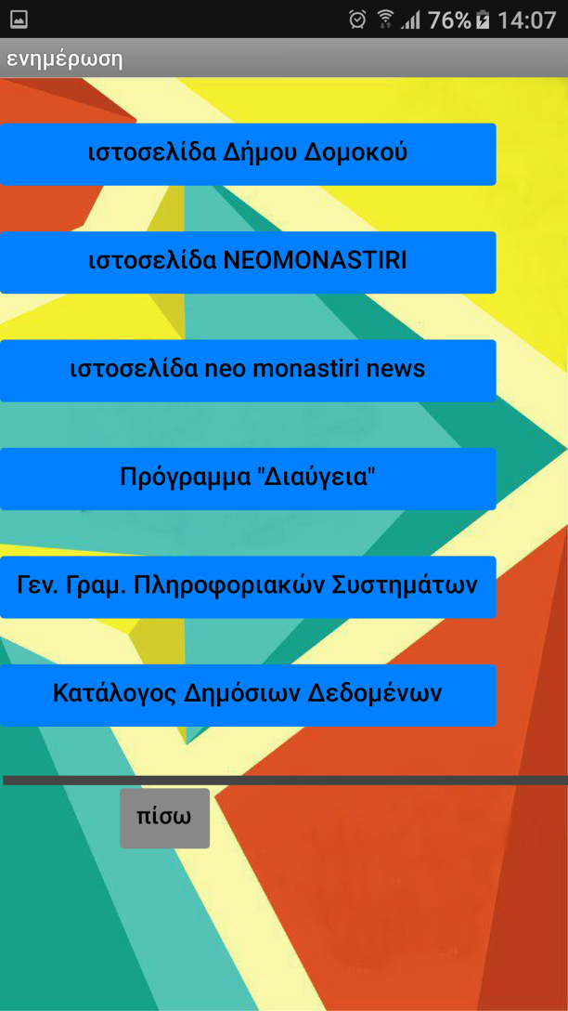
ΕΝΗΜΕΡΩΣΗ ΠΟΛΙΤΩΝ

Slide 5
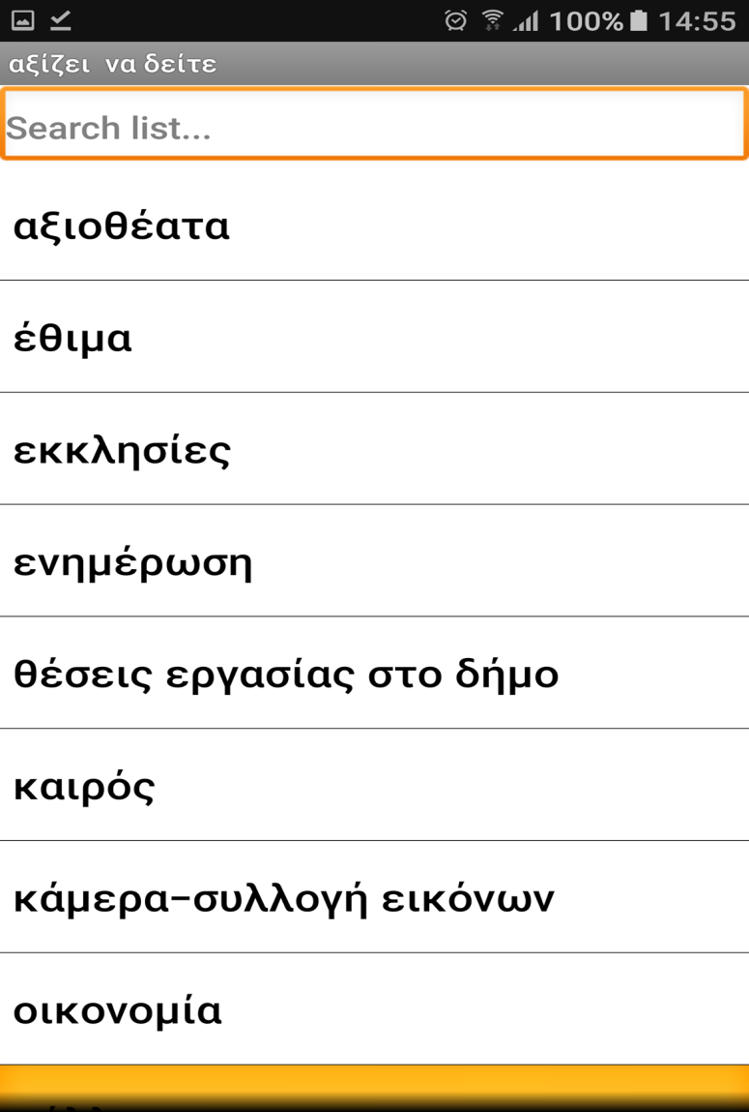
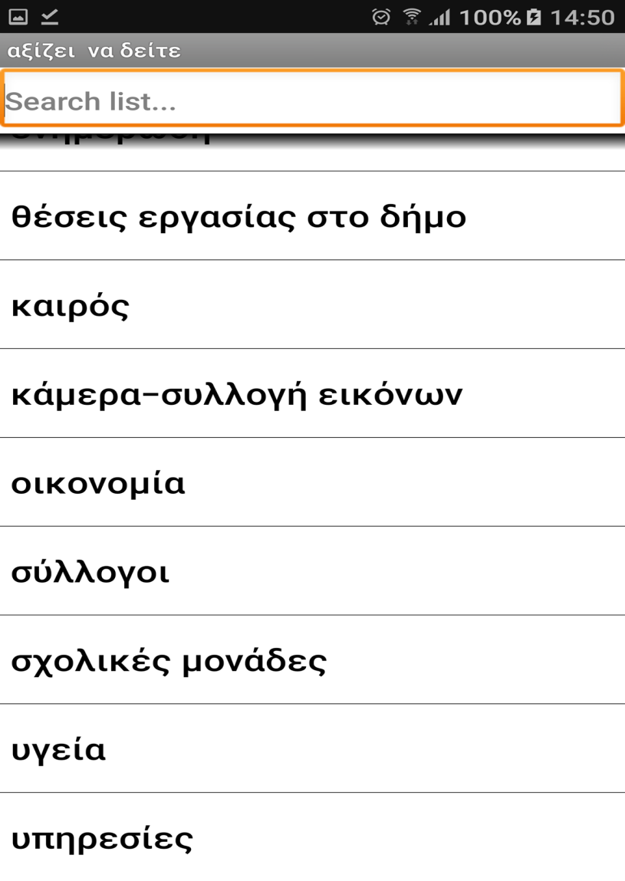
ΑΞΙΖΕΙ ΝΑ ΔΕΙΤΕ

Slide 6
ΕΝΗΜΕΡΩΣΗ

Slide 7
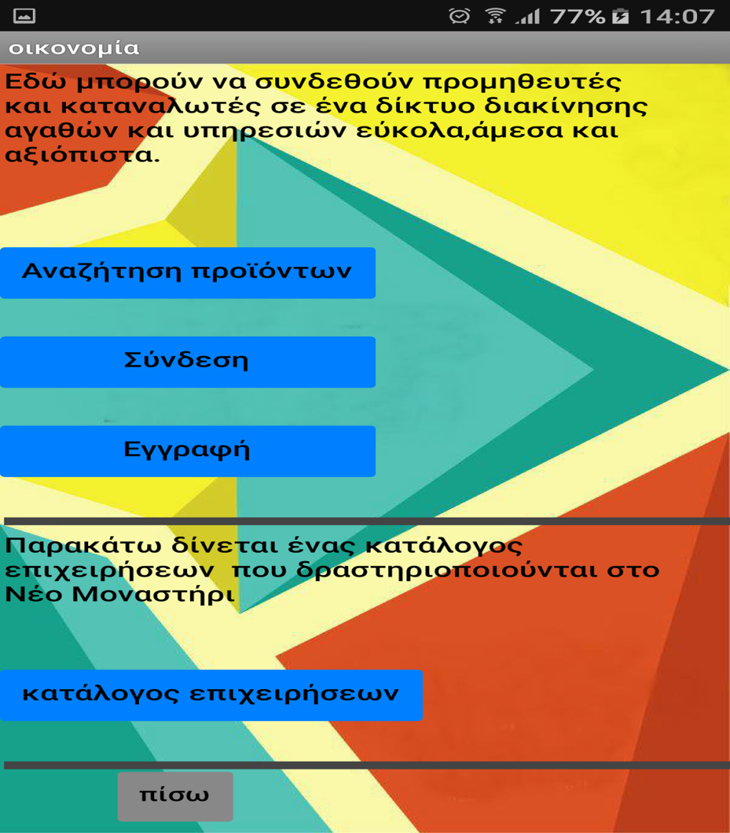
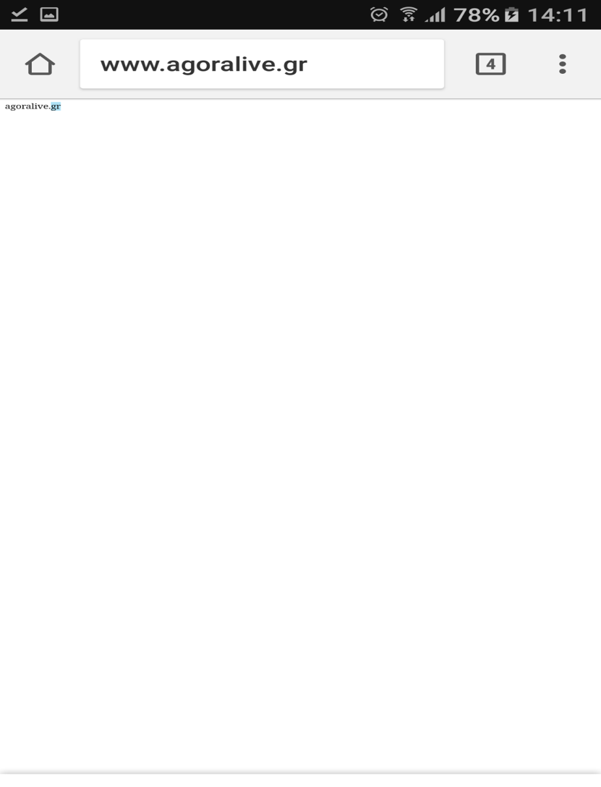
ΟΙΚΟΝΟΜΙΑ

Slide 8
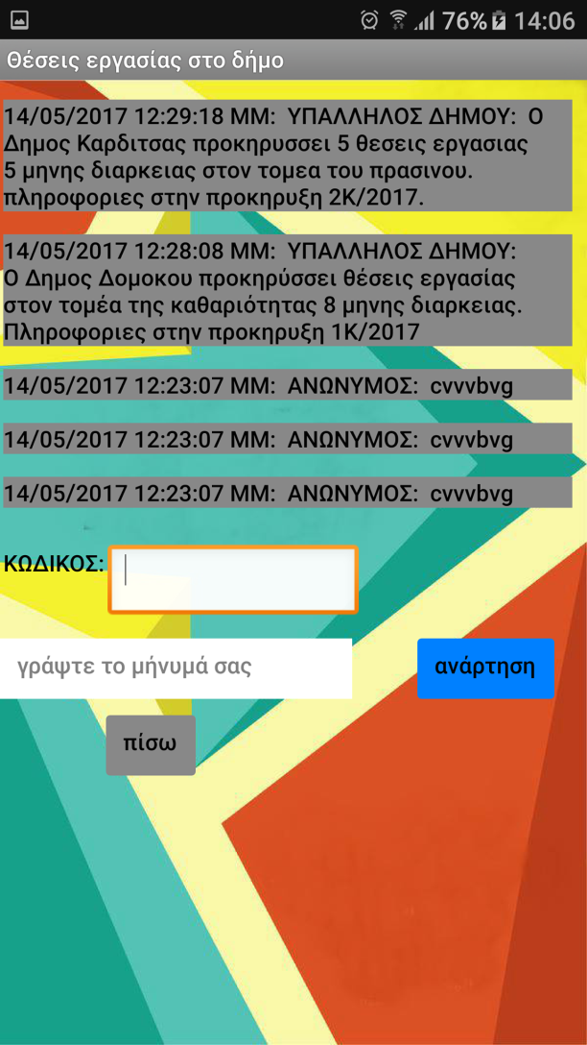
ΘΕΣΕΙΣ ΕΡΓΑΣΙΑΣ

Slide 9
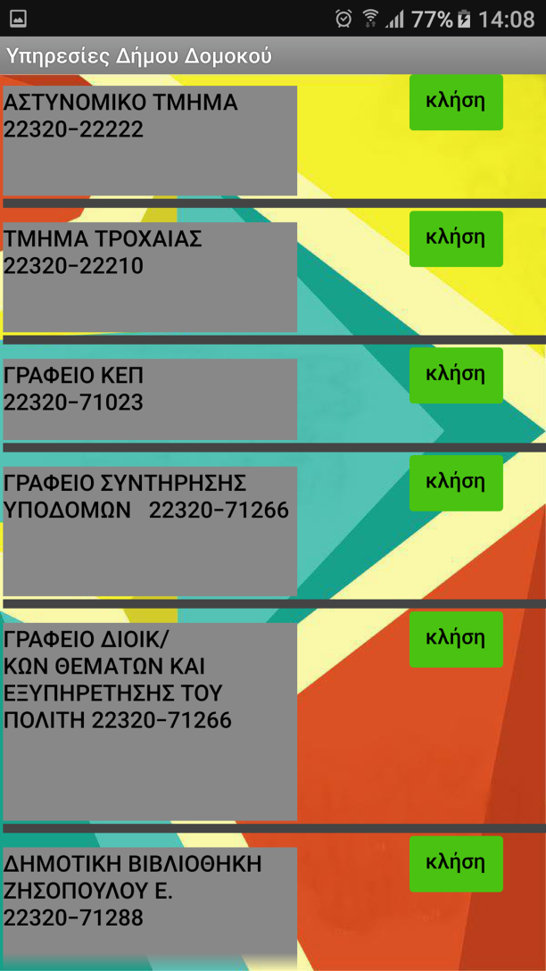
ΥΠΗΡΕΣΙΕΣ ΔΗΜΟΥ

Slide 10
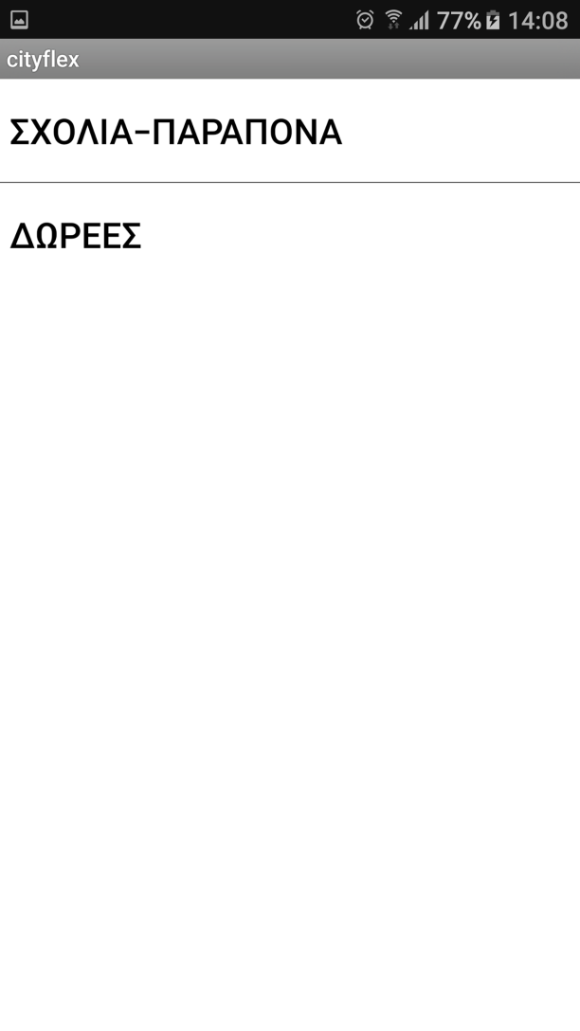
ΕΝΕΡΓΟΣ ΠΟΛΙΤΗΣ

Slide 11
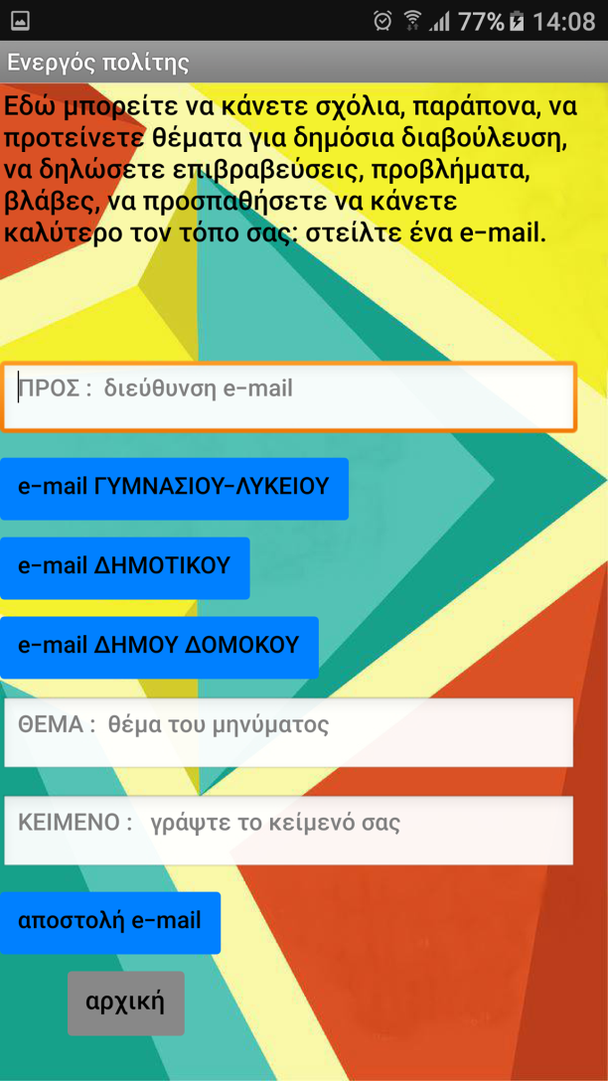
ΣΧΟΛΙΑ - ΠΑΡΑΠΟΝΑ

Slide 12


ΔΩΡΕΕΣ

Slide 13
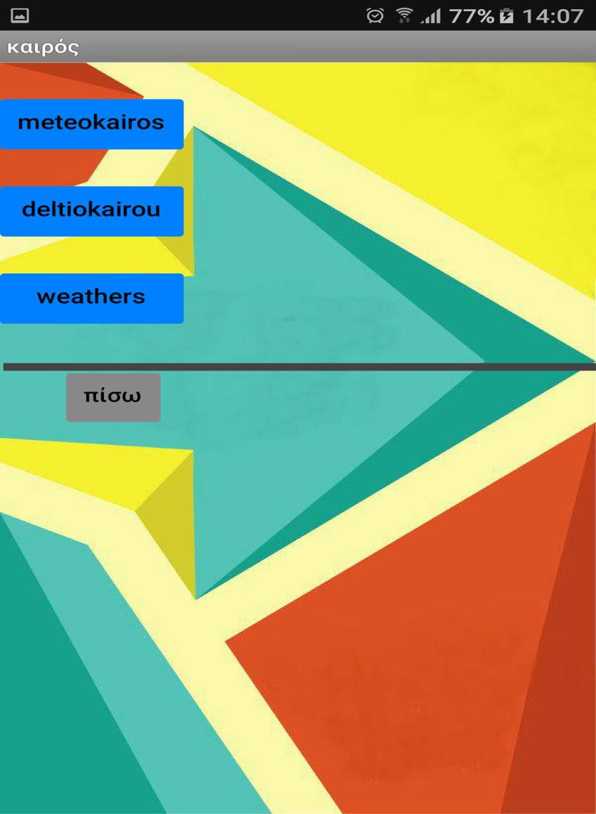
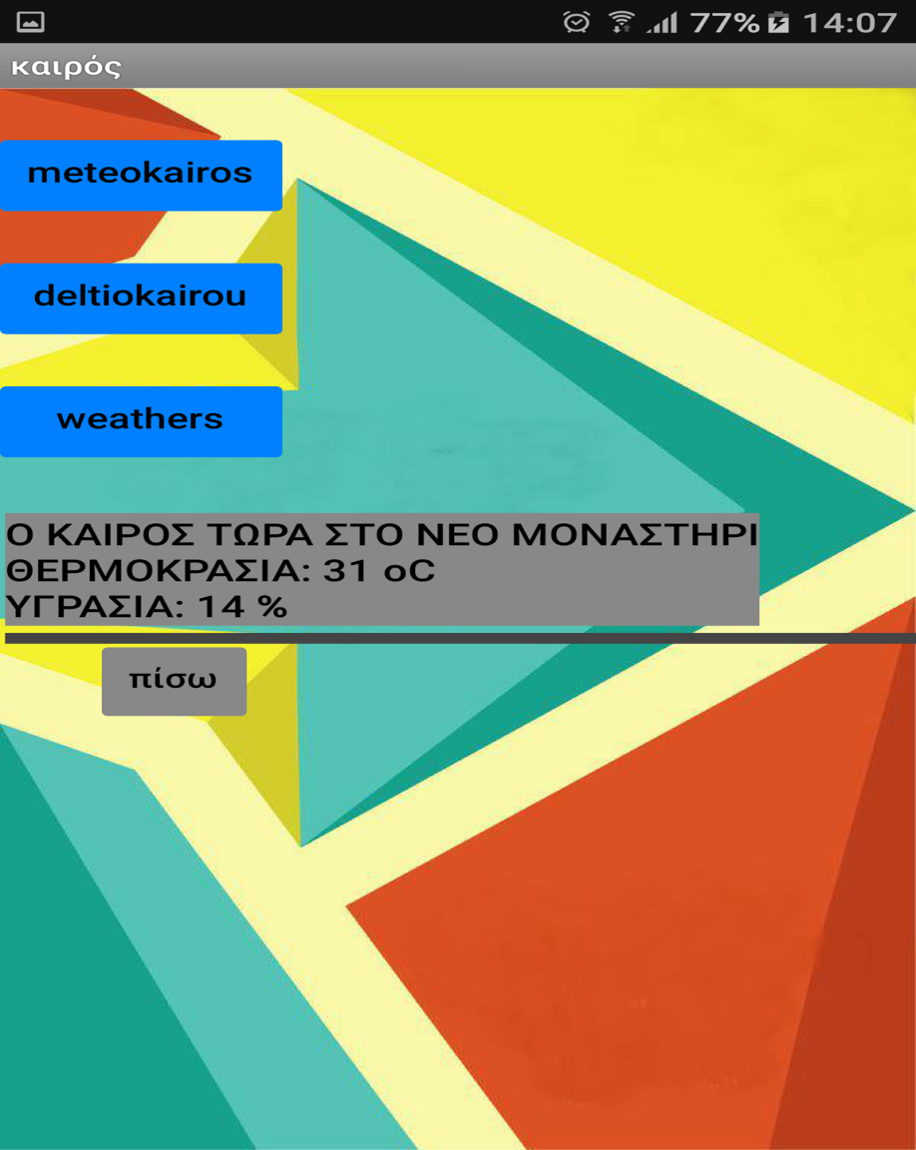
ΚΑΙΡΟΣ

Slide 14
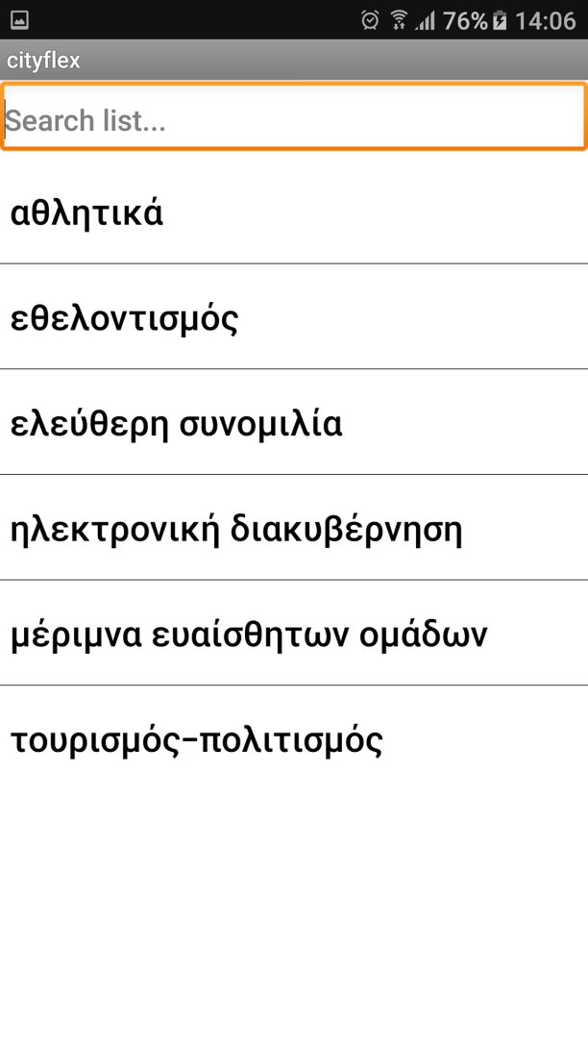
ΣΥΝΟΜΙΛΙΑ

Slide 15
ΕΥΧΑΡΙΣΤΟΥΜΕ

